Slide 1
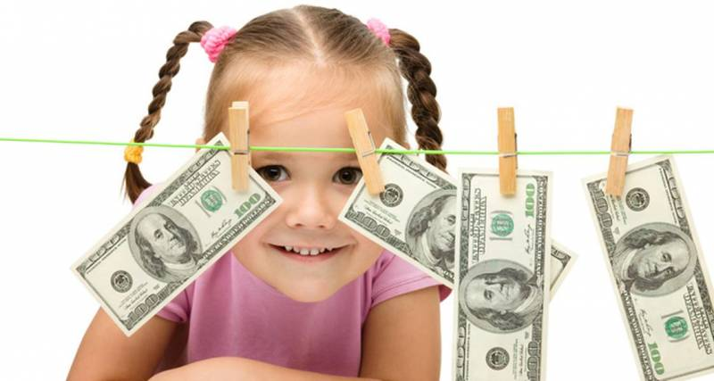
Обучение финансовой грамотности в старшем дошкольном возрасте
Автор: Баннова Ольга Юрьевна, педагог дополнительного образования МБУДО ЦТ с. Чехов

Slide 2
Распоряжение Правительства РФ от 25 сентября 2017 г. № 2039-р
Национальная стратегия повышения финансовой грамотности на 2017 - 2023 гг.
Проект «Содействие повышению уровня финансовой грамотности населения и развитию финансового образования в Российской Федерации»
Для формирования компетенций в сфере финансовой грамотности необходимо продолжить разработку и внедрение образовательных программ повышения финансовой грамотности для дошкольного, начального общего, основного общего, среднего общего, среднего профессионального и высшего образования, а также для дополнительного образования.

Slide 3
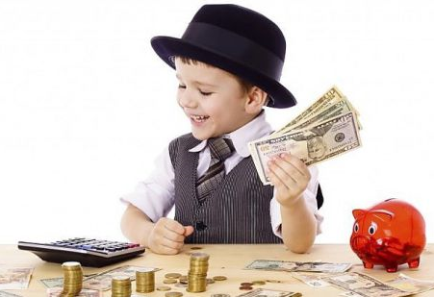
ДООП «Играя, познаем мир» социально-педагогической направленности
Раздел (16 ЧАСОВ): «Уроки финансовой грамотности»
Товары и услуги.
Что такое деньги? Наличные деньги. Виды наличных денег: купюры, монеты.
Деньги в нашей стране. Географическое путешествие с деньгами (города России на денежных купюрах).
Что такое банк и безналичные деньги?
Как обращаться с пластиковой картой.
Цена и стоимость.
Что такое спрос. Реклама.
Работа и зарплата.
Семейный бюджет. Доходы и расходы.
Потребности и возможности.
Умение экономить. Учимся тратить деньги.
Что важнее денег?
Обобщающее повторение.

Slide 4
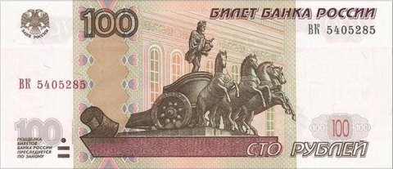
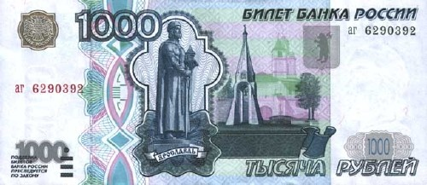
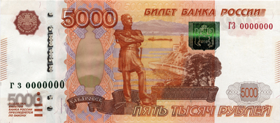
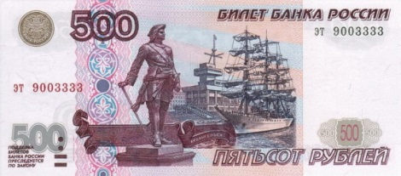
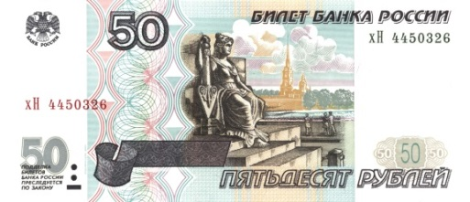
Тема «Что такое деньги»
Цель: познакомить с понятием «деньги», зачем они нужны, с видами денежных знаков, деньгами в нашей стране, с понятиями «наличные» и «безналичные» деньги.
Поставь знак «больше» >, «меньше» < или «равно» = <

Slide 5
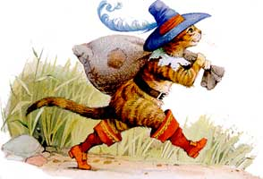

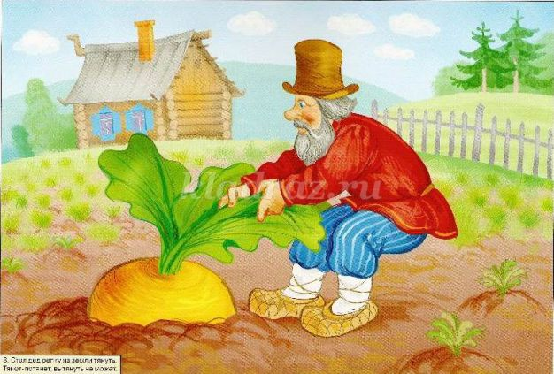
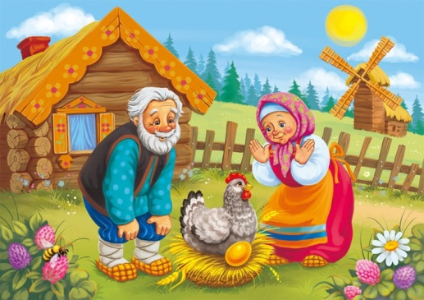
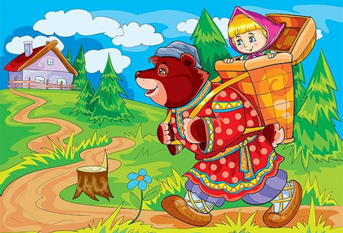
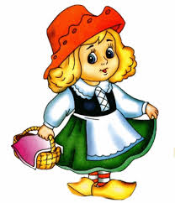




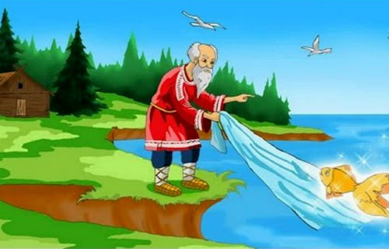
Игра «Сказочные услуги и товары»
Цель: закрепить сведения о том, что такое услуги и товары, показать, что они встречаются не только в реальной жизни, но и в сказках.
Материал: таблички «Услуги», «Товары»; сюжетные картинки сказочных персонажей.

Slide 6
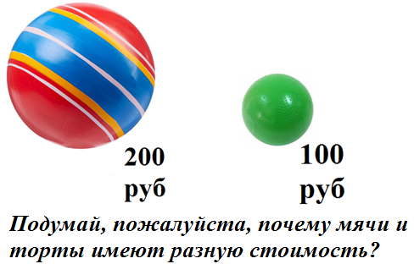
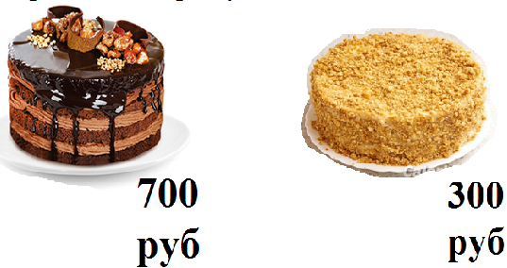
Логические задачи к теме «Цена и стоимость»
Цель: формирование понятий «цена», «стоимость», какие факторы оказывают влияние на стоимость товара

Slide 7
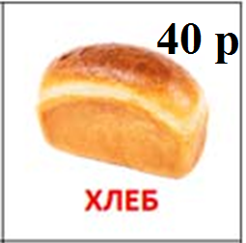
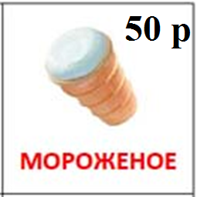
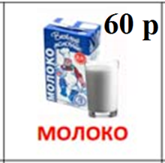
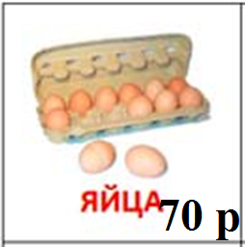
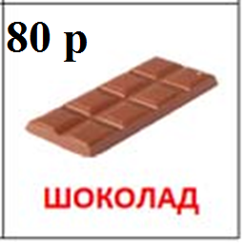
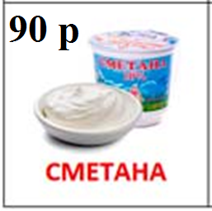
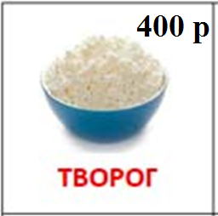
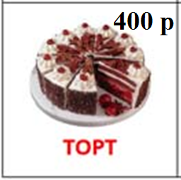
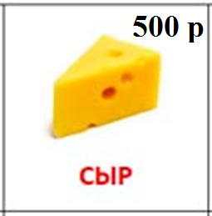

Игра «Что дешевле? Что дороже?»
Цель: сформировать умение ориентироваться в цене товаров, устанавливать ассортимент (товаров) по цене; подбор товаров от самого дешевого до самого дорогого и наоборот (сериационные ряды), нахождение товаров, одинаковых по цене.
< | <
> | <

Slide 8
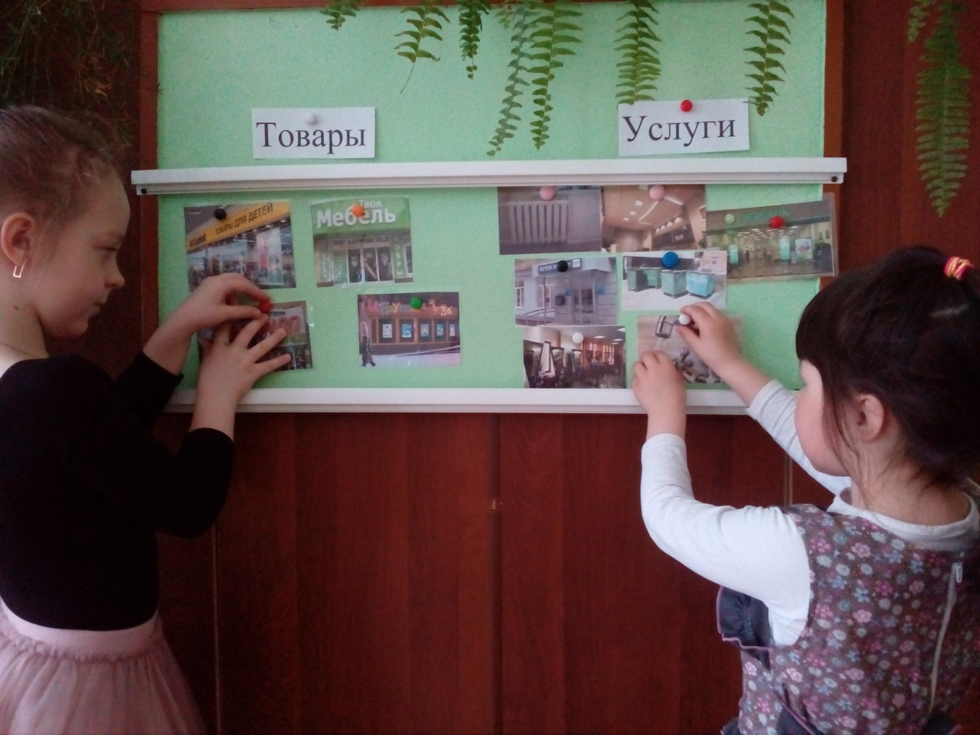
Игра к теме «Товары и услуги» - «Найди ошибку»
Картинки с изображением товаров и услуг прикреплены на магнитной доске слева и справа под табличками «Товары», «Услуги». Специально педагог делает 2 – 3 ошибки. Дети находят эти ошибки, по очереди исправляют, получают бонусы.

Slide 9
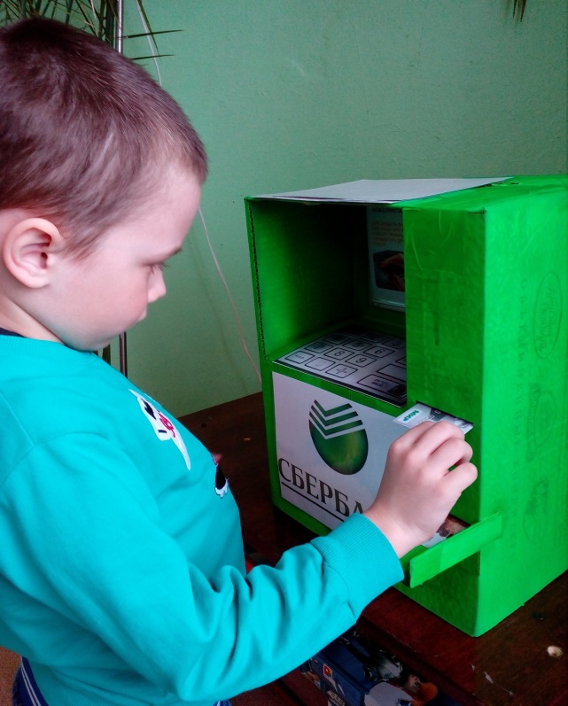
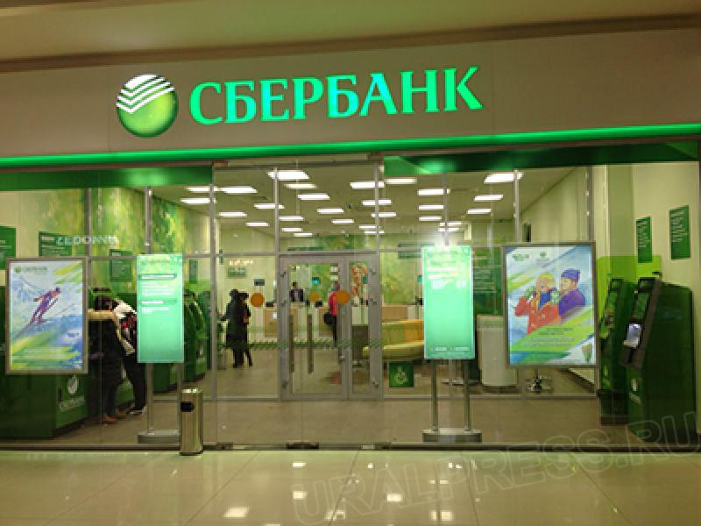
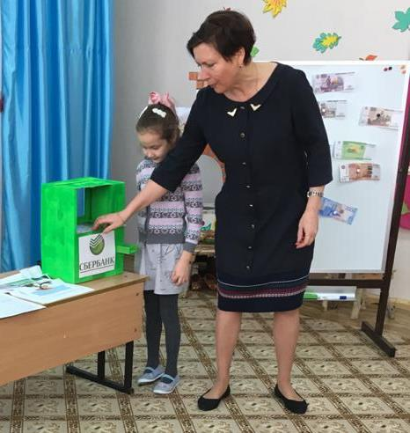
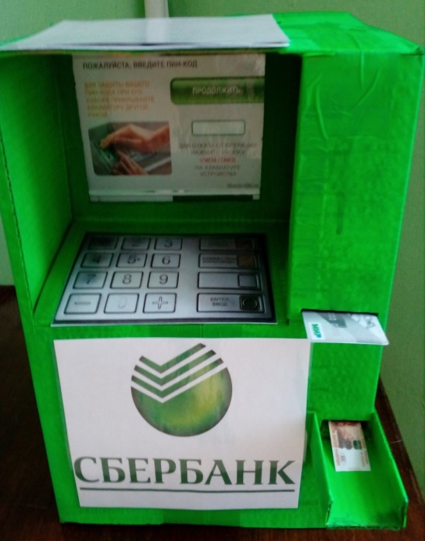
Сюжетно-ролевая игра «Банк»
Цель: закрепить понятия «наличные», «безналичные» деньги, пластиковая карта, понимание функции банкомата как аппарата для получения наличных денег.

Slide 10
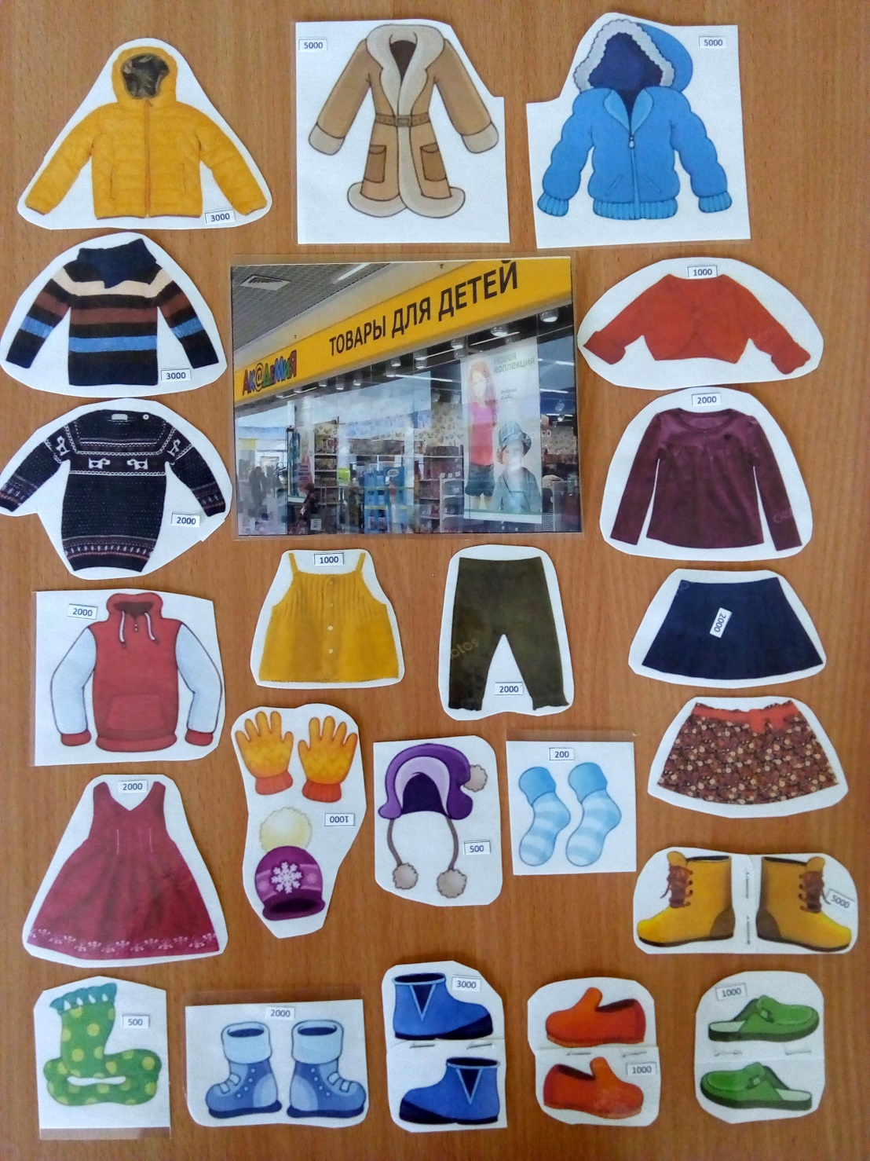
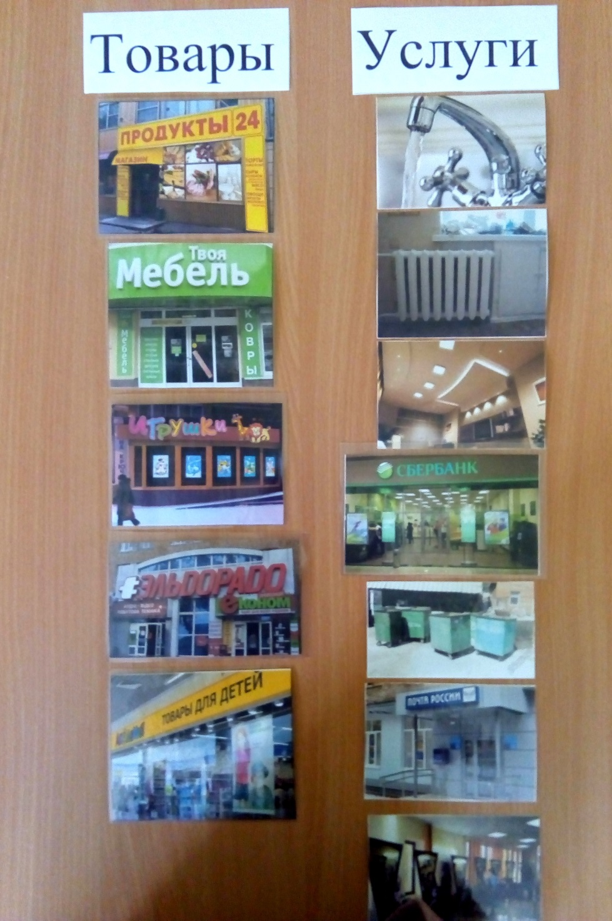

Slide 11
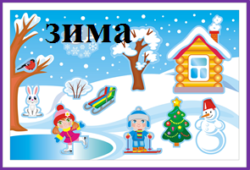
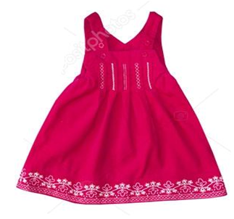
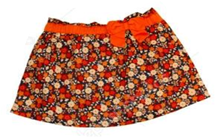
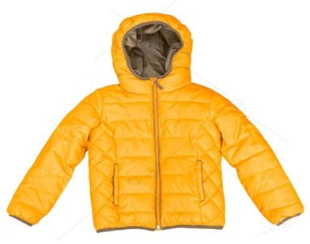
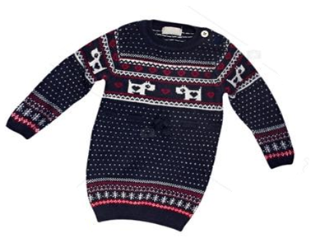
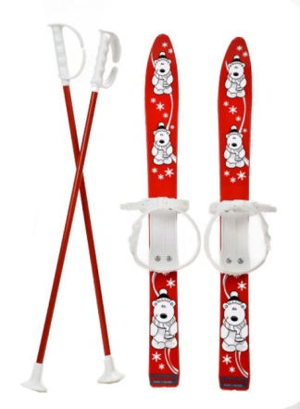
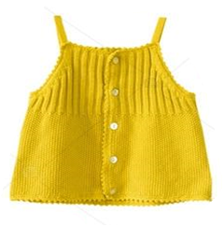








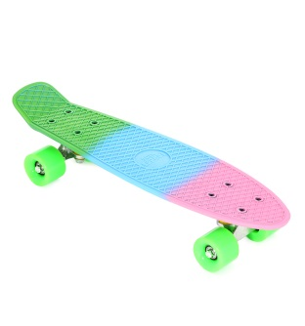
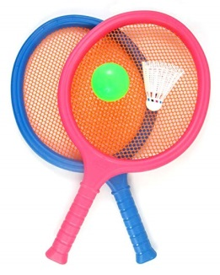
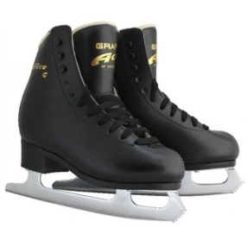
Игра «Что лучше продается?»
Цель: закрепить знания детей о спросе на товар, о влиянии фактора сезонности (времени года) на реальный спрос.

Slide 12
Загадки к теме «Уроки финансовой грамотности»
Все, что в жизни продается, Одинаково зовется: И крупа, и самовар Называются…. (товар) | На товаре быть должна обязательно …. (цена)
Коль трудился целый год, будет кругленький…… (доход) | И врачу, и акробату выдают за труд…… (зарплату)
Будут целыми как в танке, сбережения в вашем… (банке) | Из какого аппарата выдаётся нам зарплата? (банкомат)
В кошелек мы их кладем, С ними в магазин идем. ( Деньги) | Я кладу их не в платок, Я кладу их в кошелек. (Деньги, монеты)
Люди ходят на базар, там дешевле весь… (товар) | Это крупный магазин, У него не счесть витрин. Всё найдётся на прилавке. От одежды до булавки? (супермаркет)
В наши дни не встретишь эту Очень малую монету, В сказках ты её найдёшь. Денежка зовётся… (грош) | Он финансовый факир, В банк к себе вас ждёт … (банкир)
Дядя Коля – нумизмат. Значит, каждый экспонат, Я скажу вам по секрету, Называется … (Монета) | Чтоб продукты потреблять, В платьях модных щеголять, Чтобы вкусно есть и пить, Нужно все это … (Купить)
Дела у нас пойдут налад: мы в лучший банк внесли свой… (вклад) | Приносить доходы стал, В банке папин… (капитал)
Как ребёнка нет без мамы, Торговли нету без… (рекламы) | На рубль-копейки, На доллары-центы Бегут-набегают в банке… (проценты)

Slide 13
Словесная игра «Наоборот»
Цель: активизация и пополнение словаря по теме «Финансовая грамотность»
Дорого – дешево,
покупатель – продавец,
доход – расход,
много – мало,
наличные – безналичные.

Slide 14
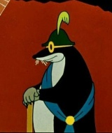
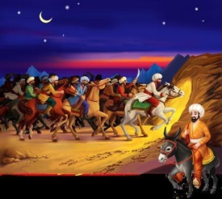

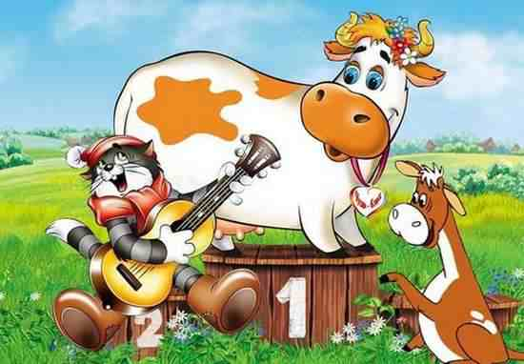
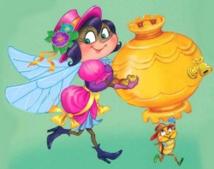
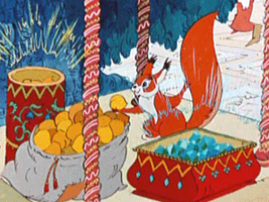
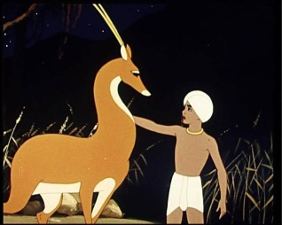
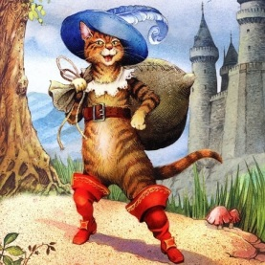
Викторина о героях сказок и мультфильмов, которые связаны с финансово-экономическими отношениями.
Герой этой сказки, слепой, но очень состоятельный, любил пересчитывать свои богатства. | Герой сказки нашел богатства в пещере, которая открывалась с помощью волшебных слов.
Герой этой сказки, чтобы приумножить свой капитал, зарыл его в землю. | Герой этого мультфильма умел отлично планировать свое хозяйство, купив корову, получая от нее молоко и даже теленка.
Героиня сказки нашла монетку, купила самовар и позвала на чай своих друзей. | Какой маленький рыжий пушистый зверек грыз золотые орешки с ядрами из изумрудов.
Героиня сказки получала золотые монеты ударом копытца о землю. | Какая сказка начинается разделом наследства и заканчивается получением замка и титула маркиза.

Slide 15
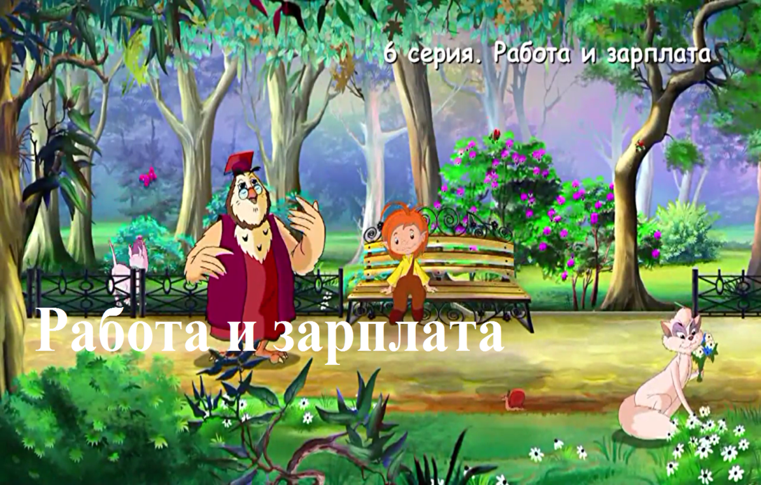
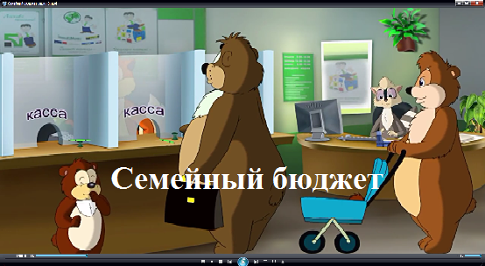


Серия обучающих мультфильмов

Slide 16

Задание-тест по теме «Семейный бюджет» (доходы семьи)

Slide 17

К теме «Экономия семейного бюджета»
Игра «Покупаем продукты для семейного ужина»
Цель: формировать умение рационального использования доступных финансовых ресурсов; учить решать простейшие финансовые задачи.

Slide 18
Динамика сформированности финансово-экономических представлений группы дошкольников МБУДО ЦТ с. Чехов после реализации раздела «Уроки финансовой грамотности» дополнительной общеобразовательной общеразвивающей программы «Играя, познаем мир» в 2019 – 2020 уч. г.
Уровень | Начальная диагностика |  | Итоговая диагностика
 | Количество детей | В % | Количество детей | В %
Высокий | - | 0 % | 3 | 30 %
Средний | 4 | 40 % | 6 | 60 %
Низкий | 6 | 60 % | 1 | 10 %

Slide 19
Обучение финансовой грамотности в старшем дошкольном возрасте

Slide 20

Игровая практика «Мини-банк».
Цель: показать принципы финансового планирования, донести принцип «сначала зарабатываем – потом тратим».
Предложите ребенку дома создать свой «мини-банк». Пусть он отвечает за сбор и хранение мелочи и напоминает членам семьи об этом. Обсудите, на какое общее семейное дело собираются данные монеты в «мини-банке» – например, на покупку настольной игры, чтобы ребенок чувствовал гордость за подготовку покупки для семьи.

